Slide 1
Informacioni sistemi
Sistemski pristup upravljanju i informacijama
Prof. Dr Milorad Tošić
Katedra za Računarstvo,
Elektronski fakultet, Univerzitet u Nišu

Slide 2
Podaci, informacije, znanje
Podaci su
činjenice, pojmovi ili dogadjaji
vezani za
objekat posmatranja,
predstavljeni na
unapred dogovoreni, formalizovan način.
Prof. Dr Milorad Tosic Informacioni sistemi

Slide 3
Podaci, informacije, znanje
Podaci se prestavljaju pomoću nizova simbola.
Da bi niz simbola bio podatak mora mu se pridružiti smisao (kontekst).
Prof. Dr Milorad Tosic Informacioni sistemi

Slide 4
Podaci, informacije, znanje
Informacija je
promena verovatnoće nekog dogadjaja
Informacija je direktno vezana za
  dogadjaj na koji se odnosi, i
  na posmatrača (tj. primaoca informacije),
  odnosno na proces korišćenja informacije u sistemu posmatrača koji rezultuje u promeni verovatnoće nekog dogadjaja.
Prof. Dr Milorad Tosic Informacioni sistemi

Slide 5
Podaci, informacije, znanje
Podaci su nosioci informacije
Znanje je
formalizovana informacija koja se koristi u procesu donošenja odluka (zaključivanja, logičkog izvodjenja, dedukcije,).
Prof. Dr Milorad Tosic Informacioni sistemi

Slide 6
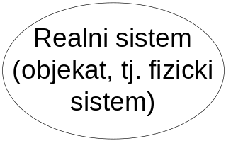
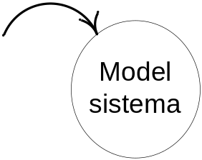

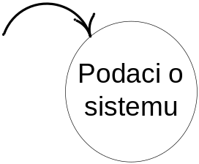
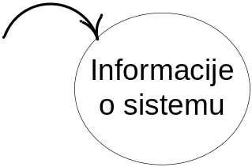
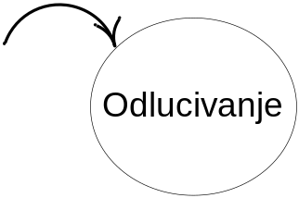
Od fizičkog sveta do odlučivanja
Predstavljanje podataka
Obrada podataka
Prof. Dr Milorad Tosic Informacioni sistemi

Slide 7
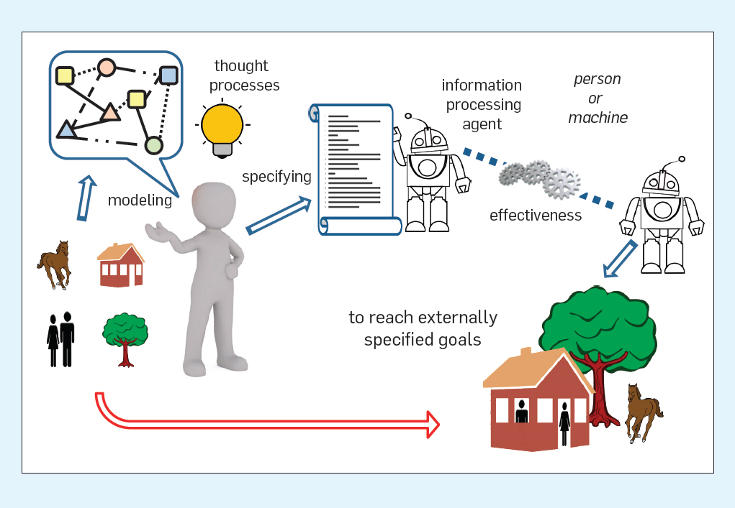
Bynrico Nardelli, Do We Really Need Computational Thinking?, Communications of the ACM, February 2019, Vol. 62 No. 2, Pages 32-35
Prof. Dr Milorad Tosic Informacioni sistemi

Slide 8
Sta drugi razmisljaju na ovu temu:
https://youtu.be/K4i2FK52698
Prof. Dr Milorad Tosic Informacioni sistemi

Slide 9
Model sistema
Definicija
Posmatrač koji koristi sistem A radi razmene informacija sa sistemom B, a niti direktno niti indirektno nije povezan sa sistemom B, smatra da je sistem A model sistema B.
[1] Enterprise Ontology Theory and Methodology
Prof. Dr Milorad Tosic Informacioni sistemi

Slide 10
Model sistema
Objekat
  Objekat se definiše kao skup atributa zajedno sa unapred definisanim ponašanjem tj. skupom reakcija koje ima objekat pod dejstvom pobude iz njegove okoline.
Proces
  Proces definišemo kao objekat koji ima vremenski zavisno ponašanje, tj. koji može izazivati akciju.
Akcija
  Akcija je interakcija između dva objekata
Prof. Dr Milorad Tosic Informacioni sistemi

Slide 11
Model sistema
Primer: REST (Representational State Transfer)
  Skup principa softverske arhitekture na osnovu kojih se projektuju Web servisi:
    Prvo se identifikuju resursi u sistemu.
    Resursima se omogući pristup na osnovu opšte poznate jedinstvene adrese
    Zatim se stanje tih resursa predstavi na način koji omogućava prenos do udaljenih klijenata korišćenjem standardnog HTTP protokola.
Prof. Dr Milorad Tosic Informacioni sistemi

Slide 12
Model sistema
Primer: REST (Representational State Transfer)
  Koristi tzv. CRUD operacije:
  kreiranje (create), čitanje (read), upis (update) i brisanje (delete)
  Mapiranje na HTTP protokol:
    Za kreiranje resursa na serveru koristiti POST metod.
    Za preuzimanje resursa koristiti GET metod.
    Za promenu stanja resursa ili njegov upis koristiti PUT metod.
    Za brisanje resursa koristiti DELETE metod.
Prof. Dr Milorad Tosic Informacioni sistemi

Slide 13
Model sistema
Primer: REST (Representational State Transfer)
  Objekat – server;
  Proces – REST klijent
  Akcije – CRUD akcije.
Prof. Dr Milorad Tosic Informacioni sistemi

Slide 14

Model sistema
Primer: Voćnjak
  Posmatrajmo sistem voćnjak, u kome čovek traži crvenu jabuku, uzima takvu jabuku, stavlja je u korpu, i to ponavlja sve dok u korpi ima mesta.
Prof. Dr Milorad Tosic Informacioni sistemi

Slide 15
Model sistema
Primer: Voćnjak
  U ovom sistemu možemo identifikovati dva objekta i jedan proces:
    Objekti: jabuka i korpa
    Proces: čovek.
Objekat | Atributi | Ponašanje
jabuka | boja | pomeri
korpa | korpa_je_puna | primi_jabuku izdaj_jabuku isprazni
Prof. Dr Milorad Tosic Informacioni sistemi

Slide 16
Model sistema
Primer: Voćnjak
  Ponašanje procesa čovek može se opisati nizom sledećih koraka:
  1. nađi jabuku
  2. ako je jabuka.boja = crvena
    jabuka.pomeri (u korpu)
    u suprotnom
    nađi sledeću jabuku.
  3. ako je korpa.puna = puna_korpa
    korpa.isprazni
    u suprotnom
    nađi sledeću jabuku
Prof. Dr Milorad Tosic Informacioni sistemi

Slide 17
Model sistema
Predstavljanje objekata pomoću atributa:
  skup atributa
  Od svih atributa koji postoje u sistemu voćnjak iz prethodnog primera {boja, puna} objekat jabuka je definisan jednoznačnim skupom {boja}.
  imena atributa
  jabuka.boja i korpa.puna su imena atributa.
  opseg vrednosti atributa
  korpa.puna može uzimati vrednopsti npr. puna_korpa i korpa_nije_puna.
  način predstavljanja podataka o atributima
  npr. puna_korpa predstavimo sa 1, a korpa_nije_puna sa 0.
Prof. Dr Milorad Tosic Informacioni sistemi

Slide 18
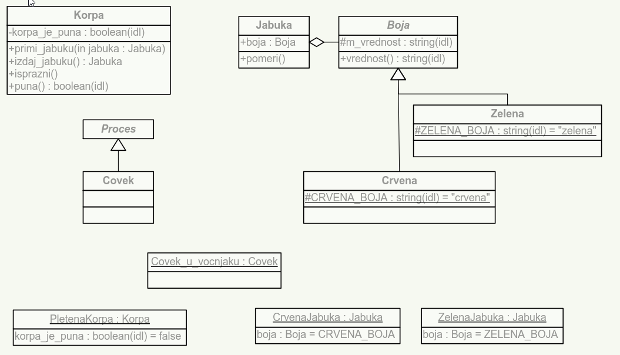
Model sistema
Predstavljanje objekata pomoću atributa:
Prof. Dr Milorad Tosic Informacioni sistemi

Slide 19
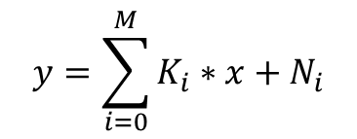

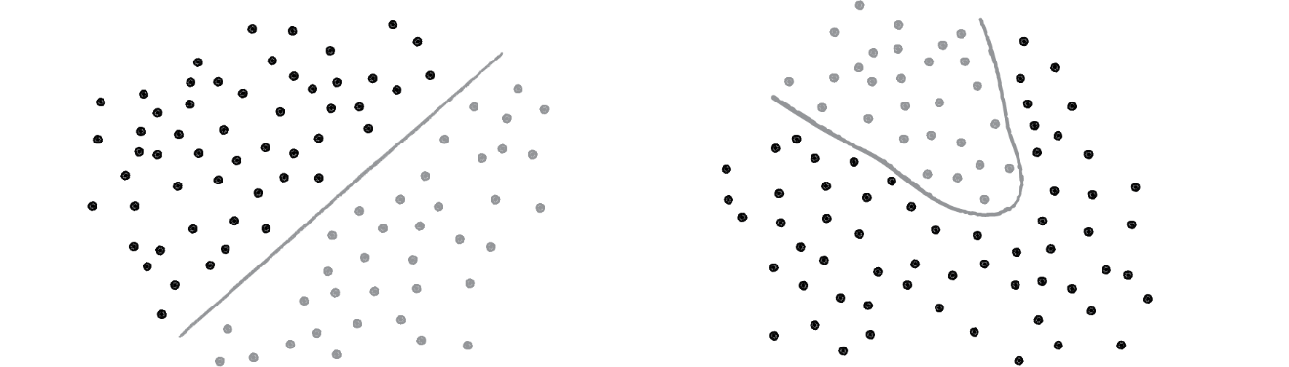
Model sistema
Predstavljanje interakcije sa sistemom pomoću funkcija:
Stavi u korpu
Nastavi dalje
Stavi u korpu
Nastavi dalje
Prof. Dr Milorad Tosic Informacioni sistemi

Slide 20
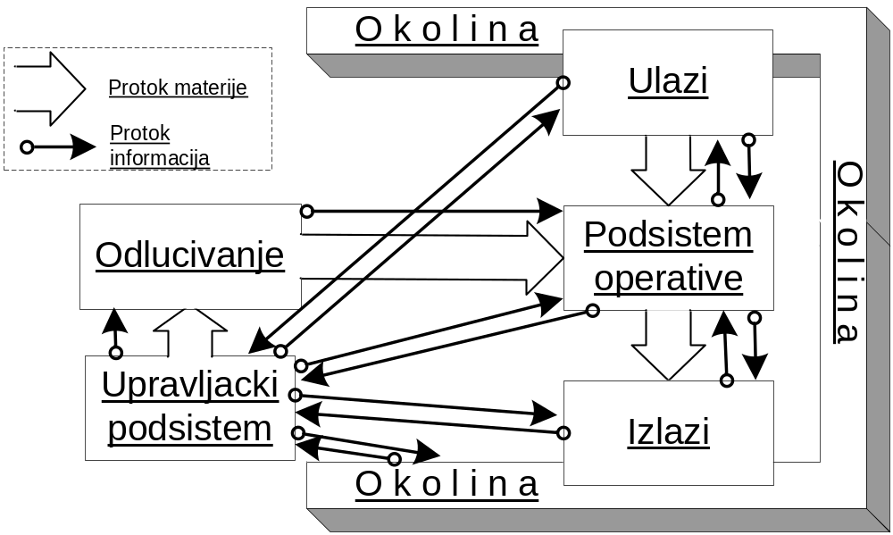
Informacioni sistem kao podsistem
Prof. Dr Milorad Tosic Informacioni sistemi

Slide 21
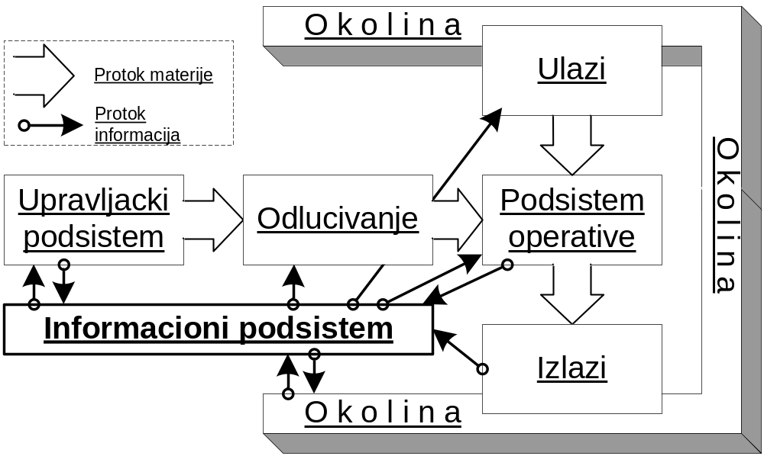
Informacioni sistem kao podsistem
Prof. Dr Milorad Tosic Informacioni sistemi

Slide 22

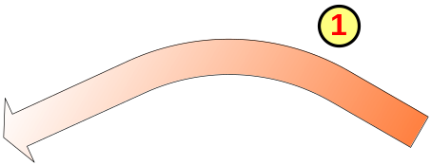
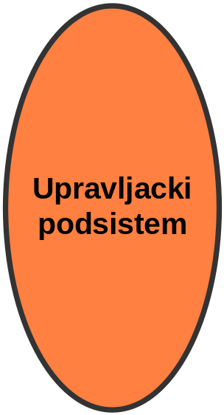
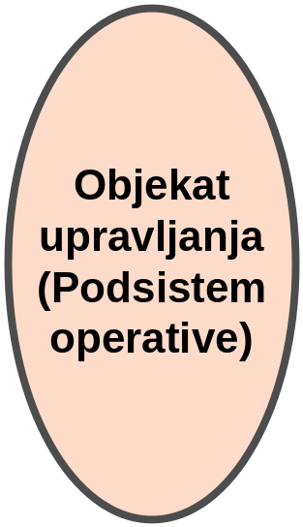

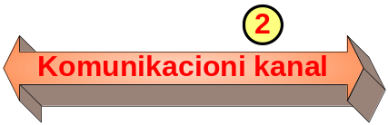
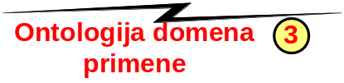
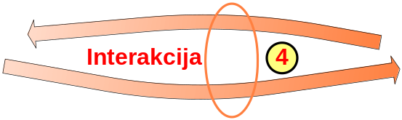
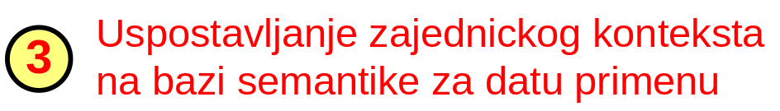
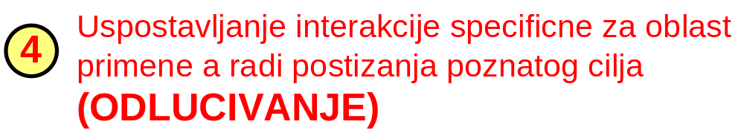
Uspostavljanje sistema upravljanja
Prof. Dr Milorad Tosic Informacioni sistemi

Slide 23

Uspostavljanje sistema upravljanja
Primer: Ugovor (commitment) izmedju dva procesa
(commitment)
Zahtev za rezultatom materijalizovan
Zahtev (request)
Obećanje
Željeni rezultat
(potreba)
Rezultat obećan
(commitment)
Potrošač
Proizvođač
Rezultat prihvaćen
Rezultat proizveden
Prihvatanje (prijemnica)
Rezultat deklarisan
Deklaracija (statement)
Prof. Dr Milorad Tosic Informacioni sistemi

